Slide 1
BILANȚUL ACTIVITĂȚII DIRECȚIEI REGIONALE EST pentru anul 2016
Republica Moldova
POLIȚIA DE FRONTIERĂ
Direcția regională Est
23 ianuarie 2017

Slide 2
CONTROLUL FRONTIEREI DE STAT
Analiza fluxului persoanelor și mijloacelor de transport
Tipul fluxului | 2014 | 2015 | 2016 | Tendința
Persoane | 1.094.155 | 1.347.929 | 1.631.374 | 22,1% | 
Mijloace transport | 317.251 | 424.079 | 458.207 | 20,8% | 

Slide 3
CONTROLUL FRONTIEREI DE STAT
Delictul | 2014 | 2015 | 2016 |  |  |  | Dinamica
 | caz | caz | caz | % | persoane | % | caz | 
Frontiera ,,verde” | 203 | 202 | 220 | 32,8% | 333 | 42% | 8,9% | 
Punctele de trecere | 320 | 460 | 454 | 67,2% | 460 | 58% | 2% | 
Total | 523 | 643 | 674 | 100% | 793 | 100% | 4,8% | 
Rețineri Punctele de trecere
Tipul documentului | 2014 | 2015 | 2016 | Dinam.
Procura | 14 | 22 | 55 | 
Carte verde | 10 | 90 | 49 | 
Permis de conducere | 7 | 18 | 13 | 
Certificat revizia teh. | - | - | 10 | 
Certificat de înmatr. | 5 | 6 | 8 | 
Pașaport | 1 | 3 | 8 | 
Viza | - | - | 1 | 

Slide 4
INVESTIGATII SPECIALE SI ANALIZĂ DE RISC
Activitatea de constatare (REI-2)
Total înregistrate (REI-2) |  |  | Materiale examinate de SIS și AR |  |  | Materiale pe care au fost adoptate decizii
 |  |  |  |  |  | TOTAL |  |  | încetată examinarea (încheieri) |  |  | transmise după competență |  |  | transmise OUP R-1) |  |  | Din ele pornite CP
2014 | 2015 | 2016 | 2014 | 2015 | 2016 | 2014 | 2015 | 2016 | 2014 | 2015 | 2016 | 2014 | 2015 | 2016 | 2014 | 2015 | 2016 | 2014 | 2015 | 2016
240 | 294 | 347 | 138 | 142 | 170 | 136 | 141 | 164 | 33 | 18 | 19 | 35 | 34 | 86 | 70 | 90 | 150 | 23 | 38 | 97
44,58% |  |  | 23,19% |  |  | 20,59% |  |  | -42,42% |  |  | 145,71% |  |  | 114,29% |  |  | 321,74%

Slide 5
PRACTICA CONTRAVENȚIONALĂ
Analiza practicii contravenționale
Contravenții constatate | Perioada |  | Dinamica, %
 | 2015 | 2016
Competența Poliției de Frontieră | 456 | 432 | 5,2 % | 
Competența altor organe | 90 | 125 | 38,8 % | 
TOTAL | 546 | 557 | 2,0 % | 

Slide 6
MANAGEMENT OPERAȚIONAL
Cooperarea interinstitutională
Anul | IP, INP | IE | BV Bender | AVPM | IF Ștefan Vodă | DSE Căușeni | Serv. Piscicol | ANTA | BMA | TOTAL
2015 | 5 | 8 | 3 | - | 4 | - | - | - | - | 20
2016 | 65 | 19 | 27 | 35 | 18 | 5 | 7 | 1 | 2 | 179
Rețineri comune cu organele de cooperare

Slide 7
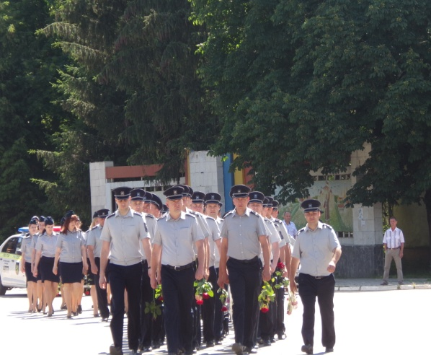
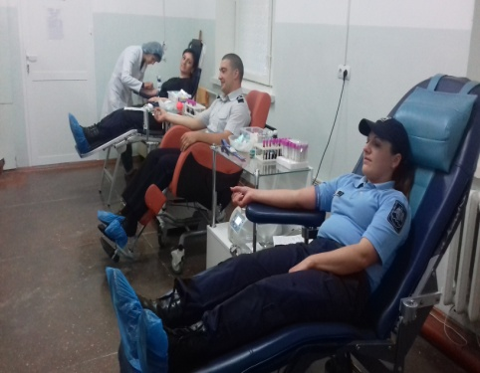
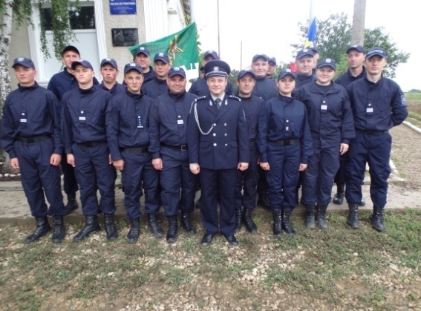
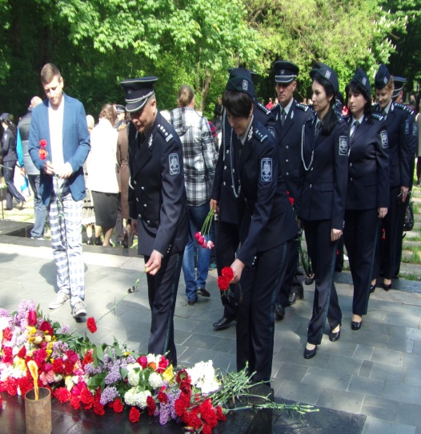
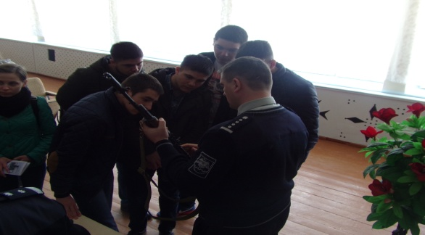
MANAGEMENT OPERAȚIONAL
Participarea la evenimente consacrate sărbătorilor locale
(14 activități)
Participarea la evenimente consacrate sărbătorilor naționale
(10 activități)
Participarea la evenimentele organizate de DPF și DR Est
(8 activități)
Instituirea proiectului pilot ”Tînărul polițist de frontieră” în raionul Ștefan Vodă
Promovarea imaginii Politiei de Frontieră
Mediatizarea evenimentelor în presă
(54 articole)
Desfășurarea campaniei de informare, recrutare și selectare în licee
(15 licee)
Organizarea și desfășurarea actelor de caritate și donație
(5 activități)
Desfășurarea sondajelor de opinii

Slide 8
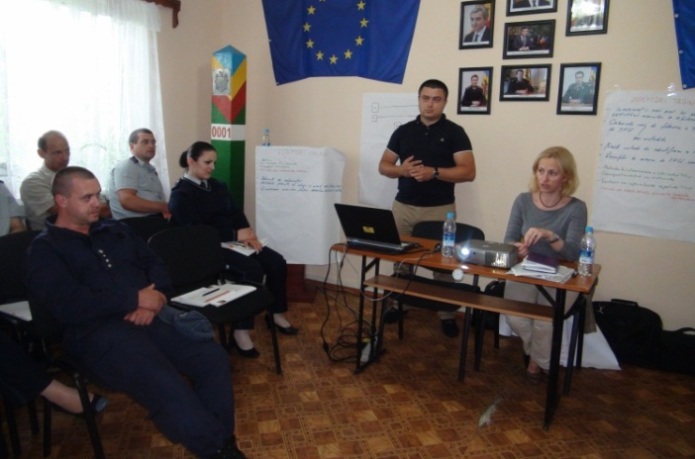
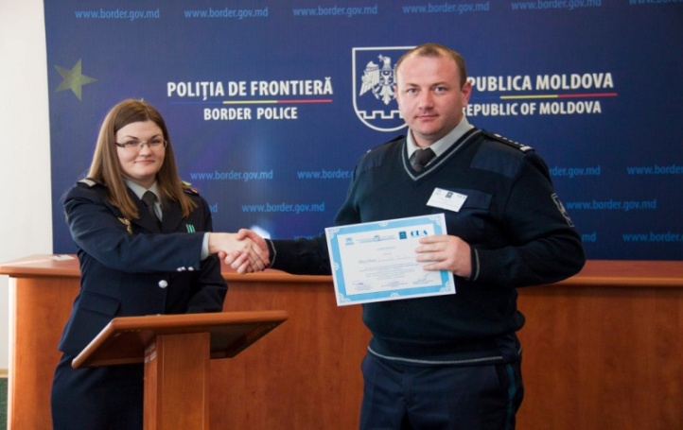
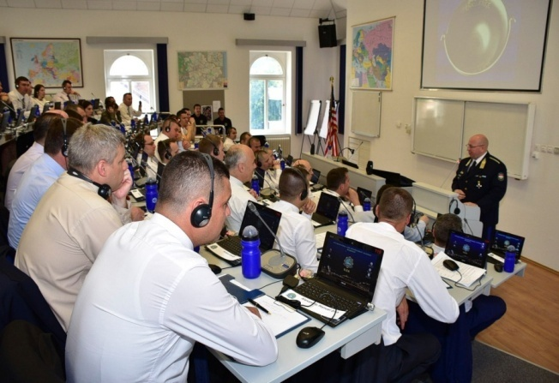
RESURSE UMANE
Instruirea personalului

Slide 9
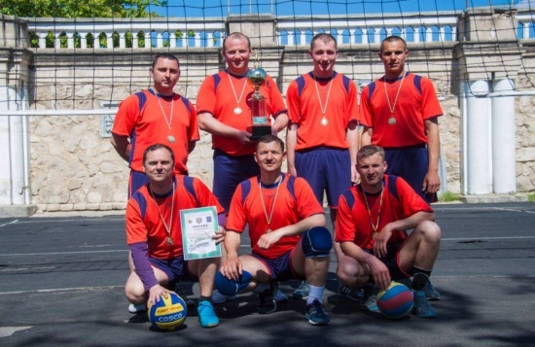
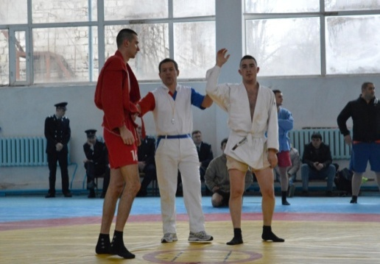
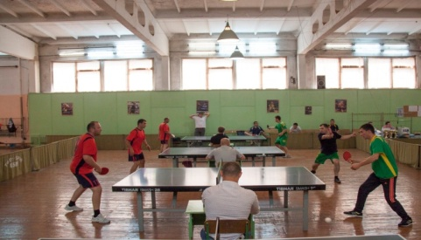
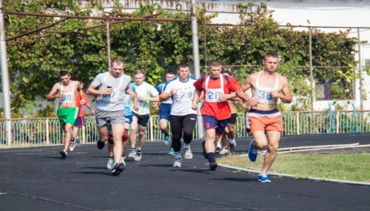
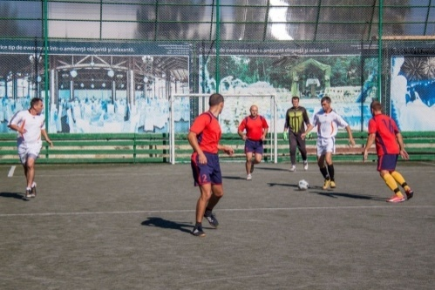
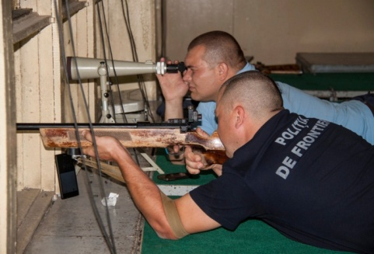
RESURSE UMANE
SPARTACHIADA POLIŢIEI DE FRONTIERĂ locul - II
Competitia sportivă | 2015 | 2016 | Dinamica
Sambo | - | Locul III
Ridicarea greutăţilor | Locul I | Locul I | =
Volei | Locul I | Locul I | =
Tenis de masă | Locul III | Locul II | 
Minifotbal | Locul V | Locul V | =
Atletism | Locul VI | Locul IV | 
TIR | Locul V | Locul III | 

Slide 10
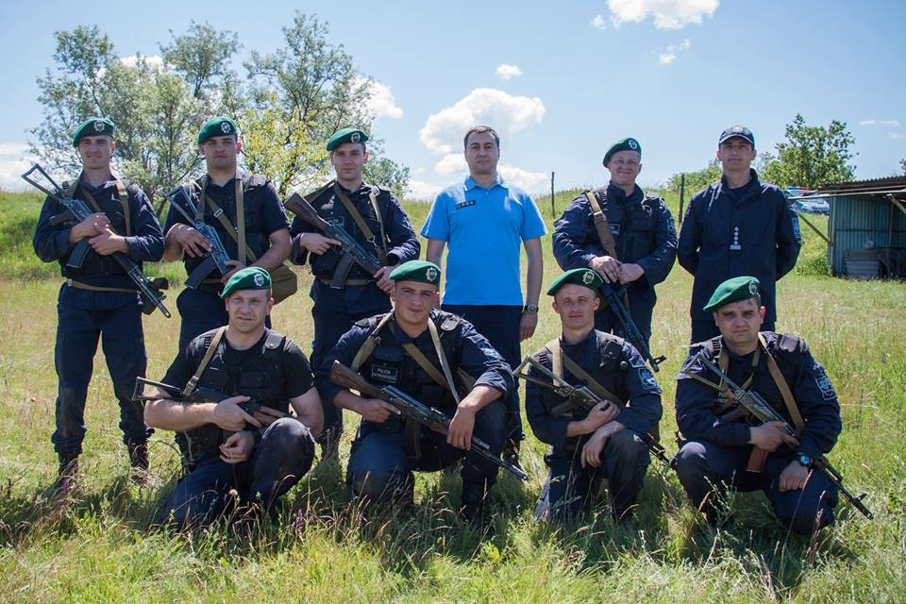
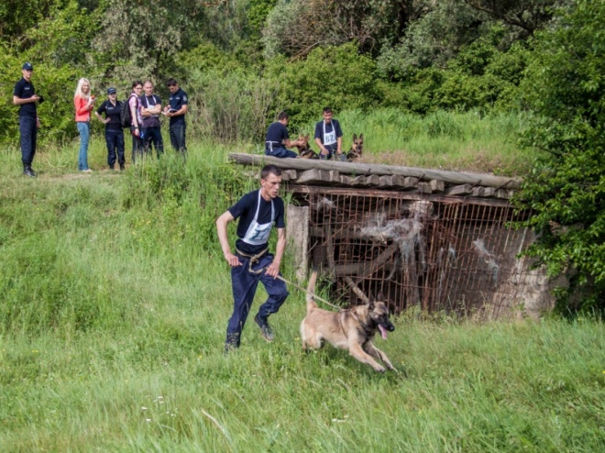
RESURSE UMANE
„CEL MAI BUN ÎN PROFESIE”
locul III ofițeri cu funcţie de conducere
locul II ofițeri cu funcţie de execuţie
locul II subofițeri cu funcţie de execuţie
,,Bereta de Onoare a Poliției de Frontieră”
locotenent Podveşevschii Mihail
locotenent major Haretonenco Sergiu
„Cel mai bun sector al Poliţiei de Frontieră”
locul I cel mai bun SPF mixt (SPF „Tudora-1” )
locul II cel mai bun SPF frontiera verde (Volintiri)
„BIATLON CHINOLOGIC-2016”
locul I - Biatlon chinologic în cadrul DPF
Individual:
Locul I, căpitan Radu Sergiu
Locul II, plutonier Izbaș Alexandru

Slide 11
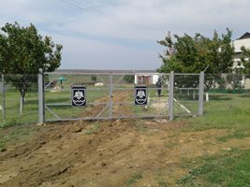
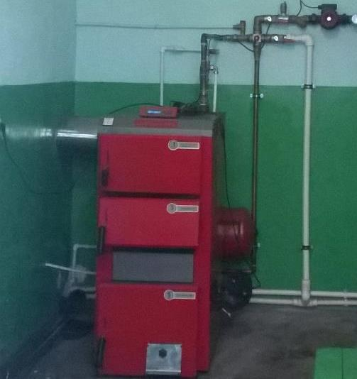
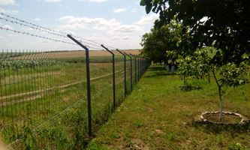
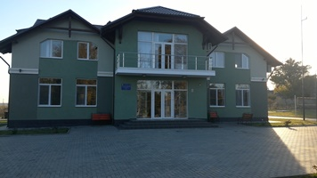
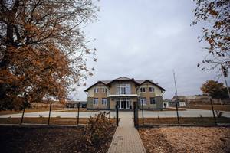
ACTIVITATEA LOGISTICĂ
Analiza stării edificiilor

Slide 12
VĂ MULȚUMIM PENTRU ATENȚIE!!!

